Slide 1

Gestionar ingreso de calificaciones extraordinarias después de pasadas a Historia Académica
Instructivo
Consultor
Cargo
Mes, Año

Slide 2
Gestionar ingreso de calificaciones extraordinarias después de pasadas a Historia Académica
01 | Overview
02 | Configuraciones
03 | Procesar cierre de calificaciones
04 | Evaluar el avance curricular de los alumnos (CAPP)
05 | Resultados de avance curricular de los alumnos (CAPP)
06 | Resumen

Slide 3
Overview
Gestionar ingreso de calificaciones extraordinarias después de pasadas a Historia Académica
Gestionar ingreso de calificaciones extraordinarias después de pasadas a Historia Académica

Slide 4
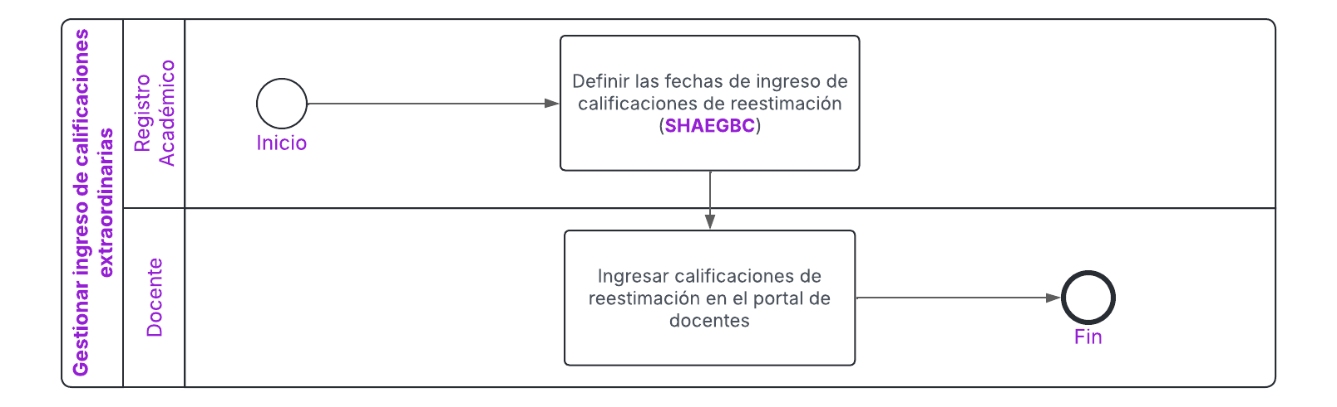
Overview: Gestionar ingreso de calificaciones extraordinarias después de pasadas a Historia Académica
Gestionar ingreso de calificaciones extraordinarias después de pasadas a Historia Académica

Slide 5

Overview: Región donde aplica
Gestionar ingreso de calificaciones extraordinarias después de pasadas a Historia Académica
Todo LAC

Slide 6
Overview: Gestionar ingreso de calificaciones extraordinarias después de pasadas a Historia Académica
Gestionar ingreso de calificaciones extraordinarias después de pasadas a Historia Académica
    Toda vez que las notas de los estudiantes han sido pasadas a historia académica el docente no puede hacer modificaciones en las calificaciones que ya ha cargado en el autoservicio.
    La institución puede establecer la política de permitir que los profesores puedan modificar las calificaciones cargadas, aun después de haber sido pasadas a historia académica, a través del Autoservicio.
    Registro académico establecerá las fechas límites de carga de calificaciones extraordinarias después de pasadas a Historia Académica.

Slide 7
Overview: Gestionar ingreso de calificaciones extraordinarias después de pasadas a Historia Académica
Gestionar ingreso de calificaciones extraordinarias después de pasadas a Historia Académica
    Periodo: Los periodos son unidades de tiempo que permiten clasificar, activar o desactivar diferentes elementos en el sistema.
    Parte de período: unidad de tiempo que segmenta un periodo, definiendo fechas de inicio y fin de clases como prerrequisito para toda la configuración administrativa del sistema de información Banner.
    Número de Referencia de Curso (NRC): es un valor numérico único, en un periodo, que identifica la oferta de un curso en un horario específico y con uno o varios docentes que lo dictan.
    SSB: Autoservicio. El docente accede para poder registrar las asistencias y/o ausencias de los alumnos; a su vez, los alumnos pueden consultar el registro de sus asistencias.
    Calificación: Valoración cuantitativa de las competencias alcanzadas por el estudiante asignado a la actividad desarrolladas.

Slide 8
Overview: Gestionar ingreso de calificaciones extraordinarias después de pasadas a Historia Académica
Gestionar ingreso de calificaciones extraordinarias después de pasadas a Historia Académica
  Diccionario general:
    Componente de calificación: Elementos en los que se divide en plan de evaluación de un NRC para obtener la calificación del mismo.
    Subcomponente de calificación: Un componente de calificación puede dividirse, a su vez, en varias evaluaciones para poder obtener su valoración.
    Pasar a Historia Académica: Proceso mediante el cual las calificaciones finales cargadas por los docentes, a través de SSB, son guardadas en el sistema, en la Historia Académica del estudiante.
    Historia Académica: Almacenamiento de los cursos tomados por el estudiante y las calificaciones definitivas que obtuvo en cada uno de ellos.
    Reestimación: Recálculo de la Calificación final del estudiante cuando se ha cambiado la calificación de un componente o subcomponente.

Slide 9
Configuraciones
Gestionar ingreso de calificaciones extraordinarias después de pasadas a Historia Académica
Configuraciones necesarias antes de procedimiento

Slide 10
Razones de cambio de calificaciones
Gestionar ingreso de calificaciones extraordinarias después de pasadas a Historia Académica
Ya sea en la historia académica o en la carga de calificaciones

Slide 11
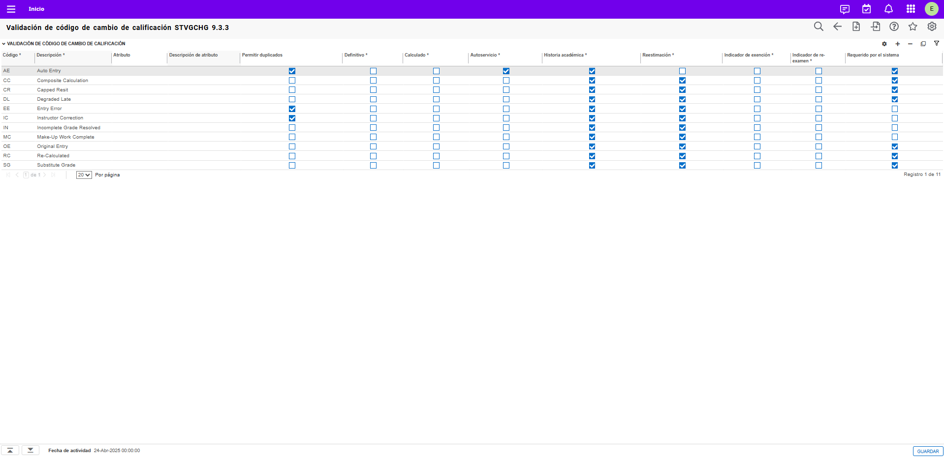
Configuraciones: Razones de cambio de calificaciones
Gestionar ingreso de calificaciones extraordinarias después de pasadas a Historia Académica
1
2
3
4
5
6
7
8
Para ingresar un nuevo código, debe hacer clic en esta opción
La Universidad debe ingresar el código para la razón de cambio.
Se debe incorporar la Descripción del código correspondiente.
Ingrese el código y descripción del atributo de razón de cambio requerido para el procesamiento de libro de calificación electrónico.
Active la casilla si el código de cambio de calificación puede usarse más de una vez para calificar el mismo curso.
Active la casilla si el código correspondiente no debe sobrescribirse por un cálculo automático.
7. Active la casilla si el código se usará para registrar el resultado de un cálculo automático de calificaciones. Una razón con este indicador seleccionado no se puede seleccionar por los usuarios
8. Active la casilla si el código estará disponible para que los docentes lo registren en Autoservicio

Slide 12
Configuraciones: Razones de cambio de calificaciones
Gestionar ingreso de calificaciones extraordinarias después de pasadas a Historia Académica
9
10
11
9. Active la casilla si este código de cambio de calificación se va a usar para registrar un cambio de marca o calificación en la Historia Académica.
10 . Active la casilla si este código de cambio de calificación está disponible para reestimación. Este cuadro solo se puede seleccionar si el cuadro de Historia Académica está seleccionado.
11. Active la casilla Indicador de re-examen si el código se puede utilizar para indicar que la nota ingresada tiene un status de re-examen.
12. Se debe presionar “Guardar” para que la información quede registrada en el sistema
12

Slide 13
Periodo
Gestionar ingreso de calificaciones extraordinarias después de pasadas a Historia Académica
Propiedades para el ingreso al autoservicio

Slide 14
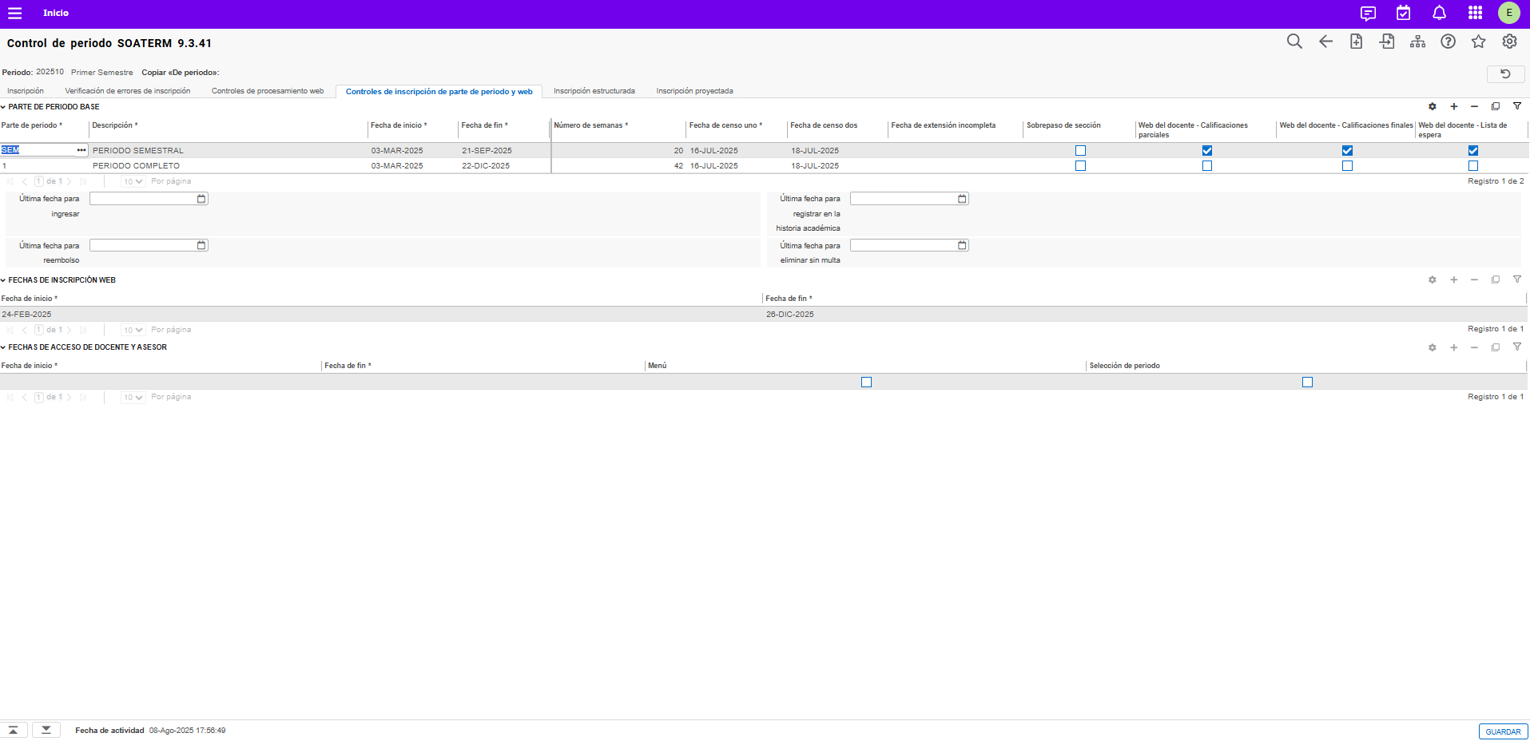
Configuraciones: Periodo
Gestionar ingreso de calificaciones extraordinarias después de pasadas a Historia Académica
Las fechas de acceso de los docentes para el Autoservicio deben estar establecidas previamente

Slide 15
Calendario de ingreso de calificaciones
Gestionar ingreso de calificaciones extraordinarias después de pasadas a Historia Académica
Habilitando el ingreso de calificaciones extraordinarias para los profesores

Slide 16
A nivel periodo
Gestionar ingreso de calificaciones extraordinarias después de pasadas a Historia Académica
Calendario que aplica para todos los NRC en el periodo

Slide 17
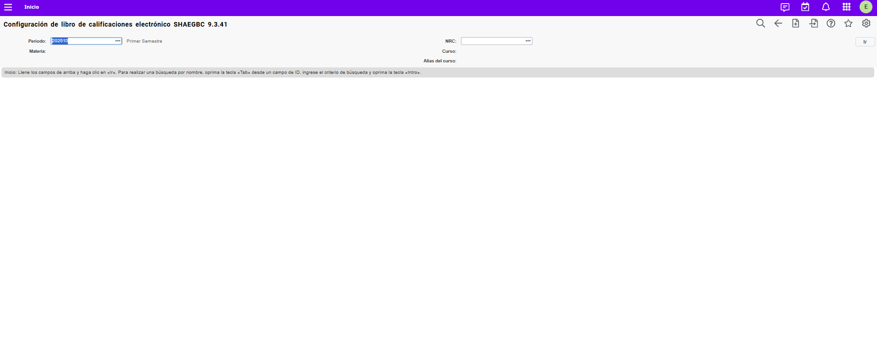
Calendario de ingreso de calificaciones: A nivel periodo
Gestionar ingreso de calificaciones extraordinarias después de pasadas a Historia Académica
1
Dentro de SHAEGBC, escoja el período para la definición del calendario de calificaciones

Slide 18
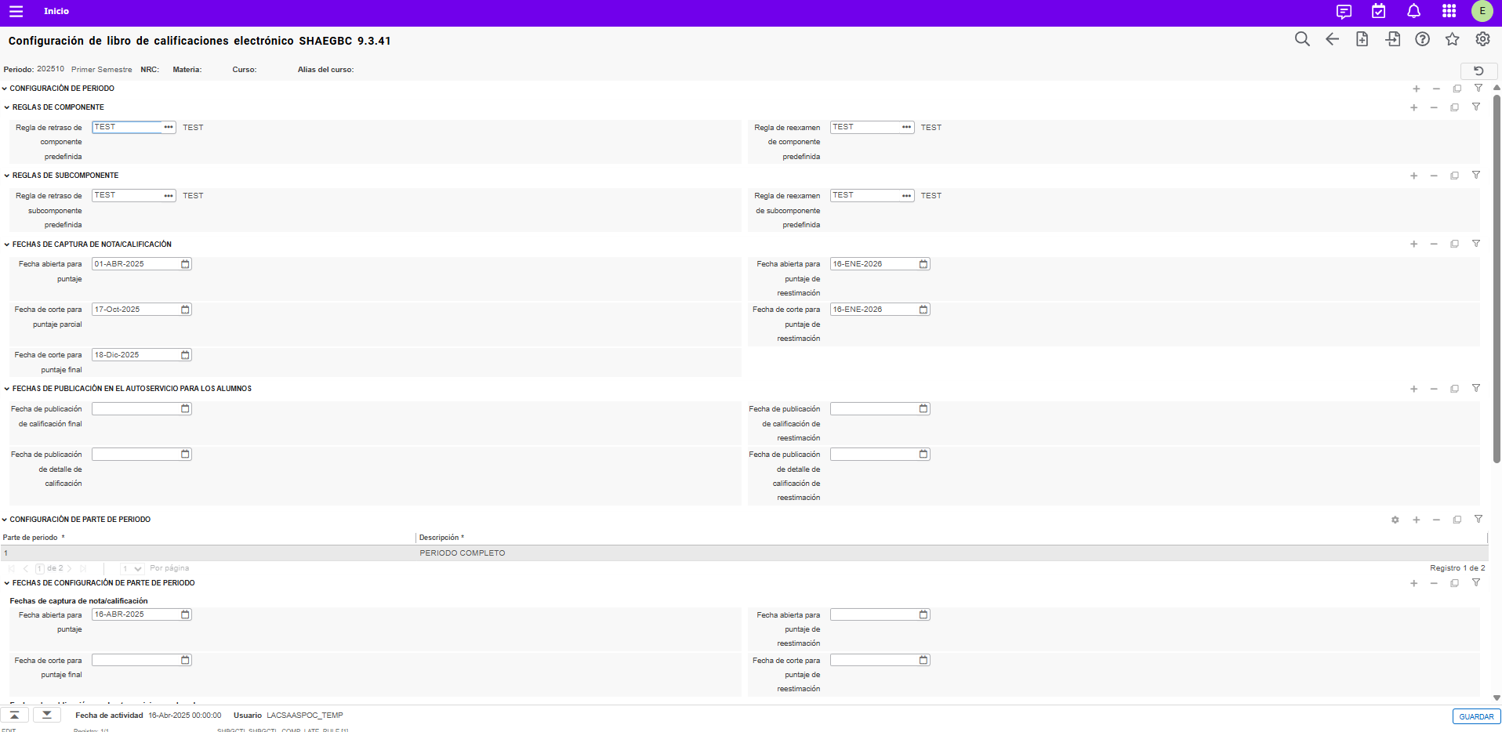
Configuraciones: Razones de cambio de calificaciones
Gestionar ingreso de calificaciones extraordinarias después de pasadas a Historia Académica
2
3
2. Se debe registrar la fecha a partir de la cual los docentes podrán cargar las calificaciones extraordinarias.
Se debe registrar la fecha a partir de la cual los docentes podrán cargar las calificaciones extraordinarias.
Se debe presionar “Guardar” para que la información quede registrada en el sistema
4

Slide 19
A nivel de parte de periodo
Gestionar ingreso de calificaciones extraordinarias después de pasadas a Historia Académica
Calendario que aplica para todos los NRC programados en una parte de periodo específica

Slide 20
Calendario de ingreso de calificaciones: A nivel de parte de periodo
Gestionar ingreso de calificaciones extraordinarias después de pasadas a Historia Académica
1
1. Dentro de SHAEGBC, escoja el período para la definición del calendario de calificaciones

Slide 21
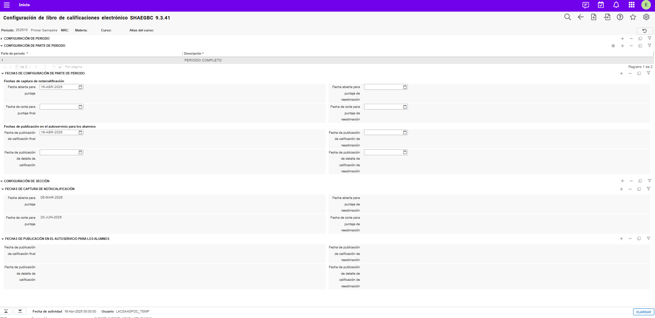
Calendario de ingreso de calificaciones: A nivel de parte de periodo
Gestionar ingreso de calificaciones extraordinarias después de pasadas a Historia Académica
2
3
4
Para facilitar la navegación, cierre el bloque de Configuración de Período.
3. Seleccione la parte de período para la que va a registrar las fechas de carga de calificaciones
4. Se debe registrar la fecha a partir de la cual los docentes podrán cargar las calificaciones extraordinarias
5

Slide 22
A nivel de sección
Gestionar ingreso de calificaciones extraordinarias después de pasadas a Historia Académica
Calendario que aplica para todos los NRC en particular

Slide 23
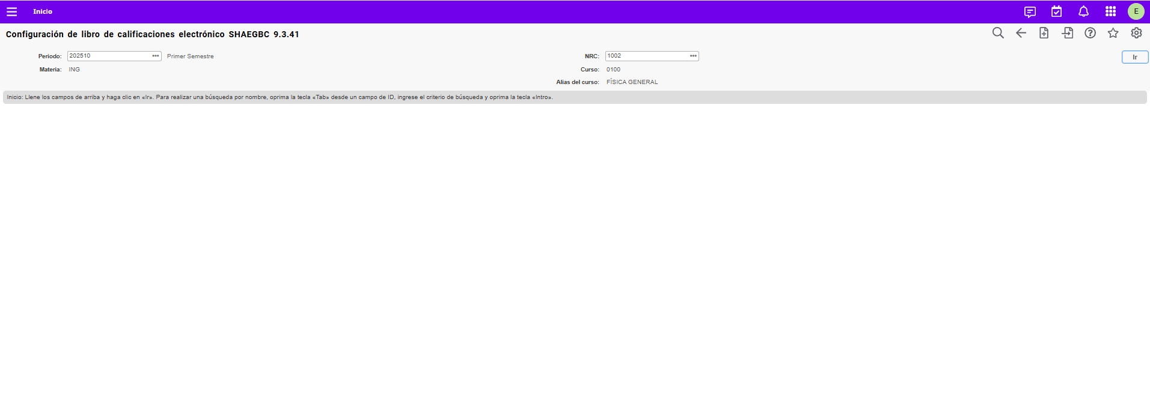
Calendario de ingreso de calificaciones: A nivel de sección
Gestionar ingreso de calificaciones extraordinarias después de pasadas a Historia Académica
1
2
Dentro de SHAEGBC, escoja el período para la definición del calendario de calificaciones
Dentro de SHAEGBC, escoja el NRC para la definición del calendario de calificaciones

Slide 24
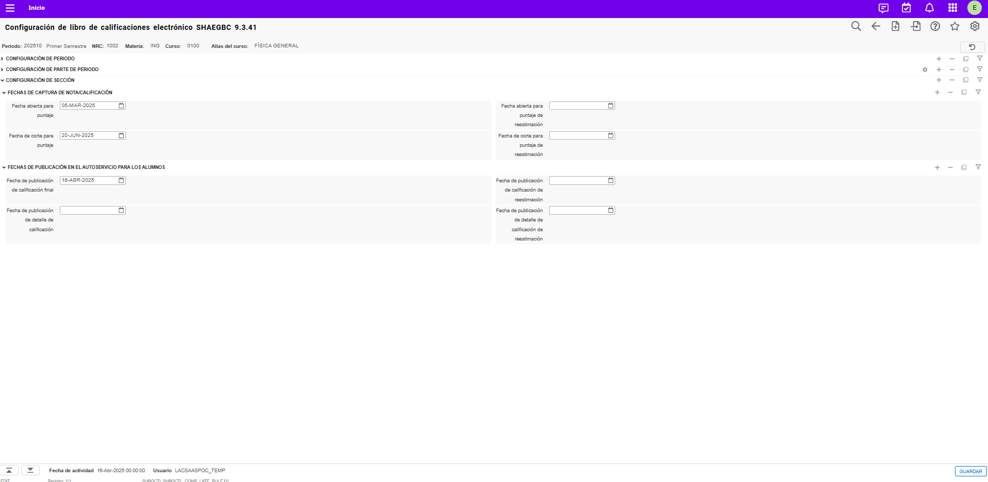
Calendario de ingreso de calificaciones: A nivel de sección
Gestionar ingreso de calificaciones extraordinarias después de pasadas a Historia Académica
3
4
5
Para facilitar la navegación, cierre los bloques de Configuración de Período y Configuración de Parte de periodo.
4. Se debe registrar la fecha a partir de la cual los docentes podrán cargar las calificaciones extraordinarias.
5. Se debe registrar la fecha hasta la cual los docentes podrán cargar las calificaciones extraordinarias.
6. Se debe presionar “Guardar” para que la información quede registrada en el sistema.
6

Slide 25
Registro de calificaciones extraordinarias
Gestionar ingreso de calificaciones extraordinarias después de pasadas a Historia Académica
Los docentes en autoservicio llevan a cabo la carga de calificaciones para su reestimación

Slide 26
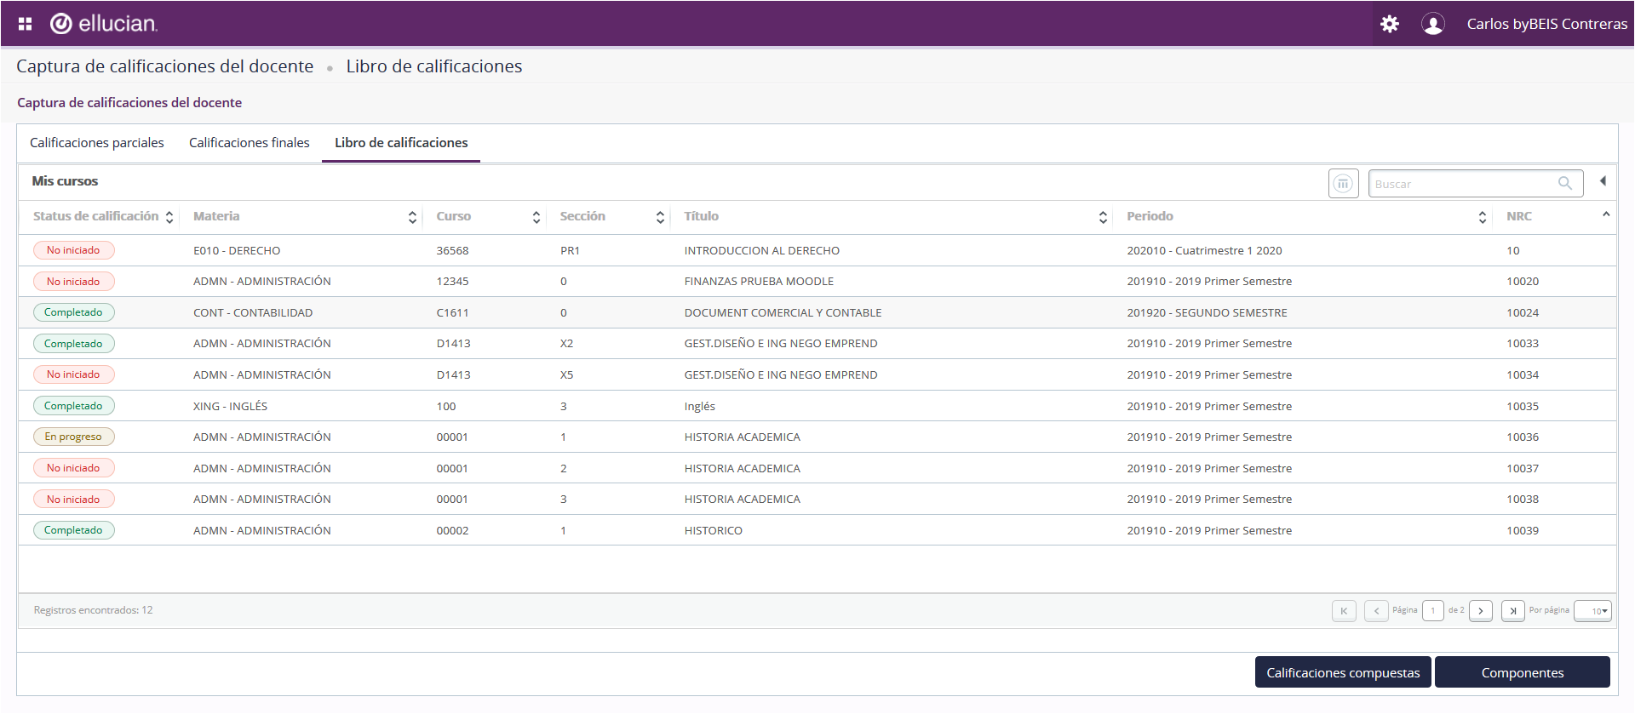
Registro de calificaciones extraordinarias
Gestionar ingreso de calificaciones extraordinarias después de pasadas a Historia Académica
1
2
1. Haga clic en el Libro de calificaciones y seleccione el NRC para el cual se cargarán las calificaciones extraordinarias.
2. En este campo se puede observar que las calificaciones han sido procesadas.

Slide 27
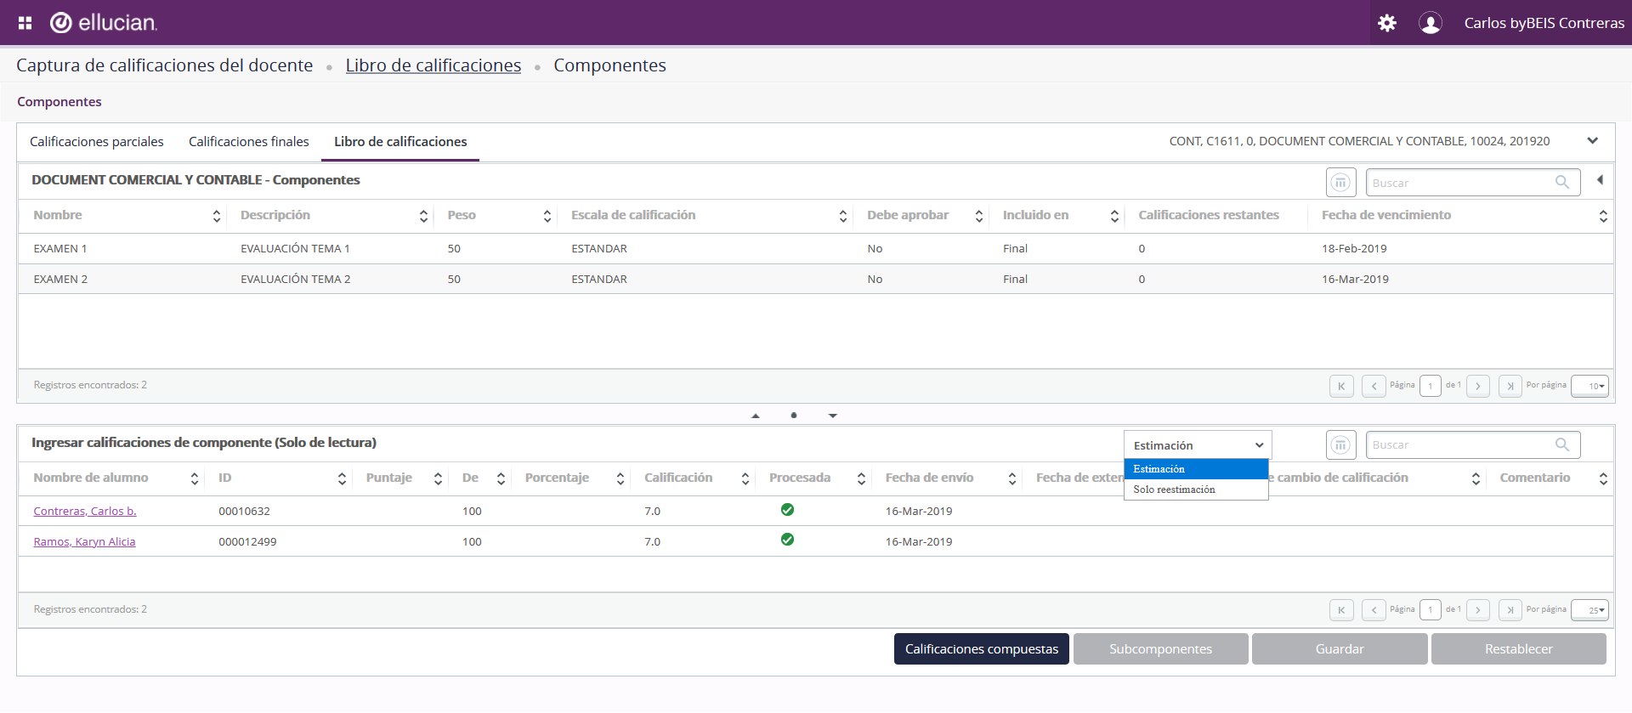
Registro de calificaciones extraordinarias
Gestionar ingreso de calificaciones extraordinarias después de pasadas a Historia Académica
1
Toda vez seleccionado el componente o subcomponente que va a calificar extraordinariamente, seleccione la opción “Sólo reestimación”.

Slide 28
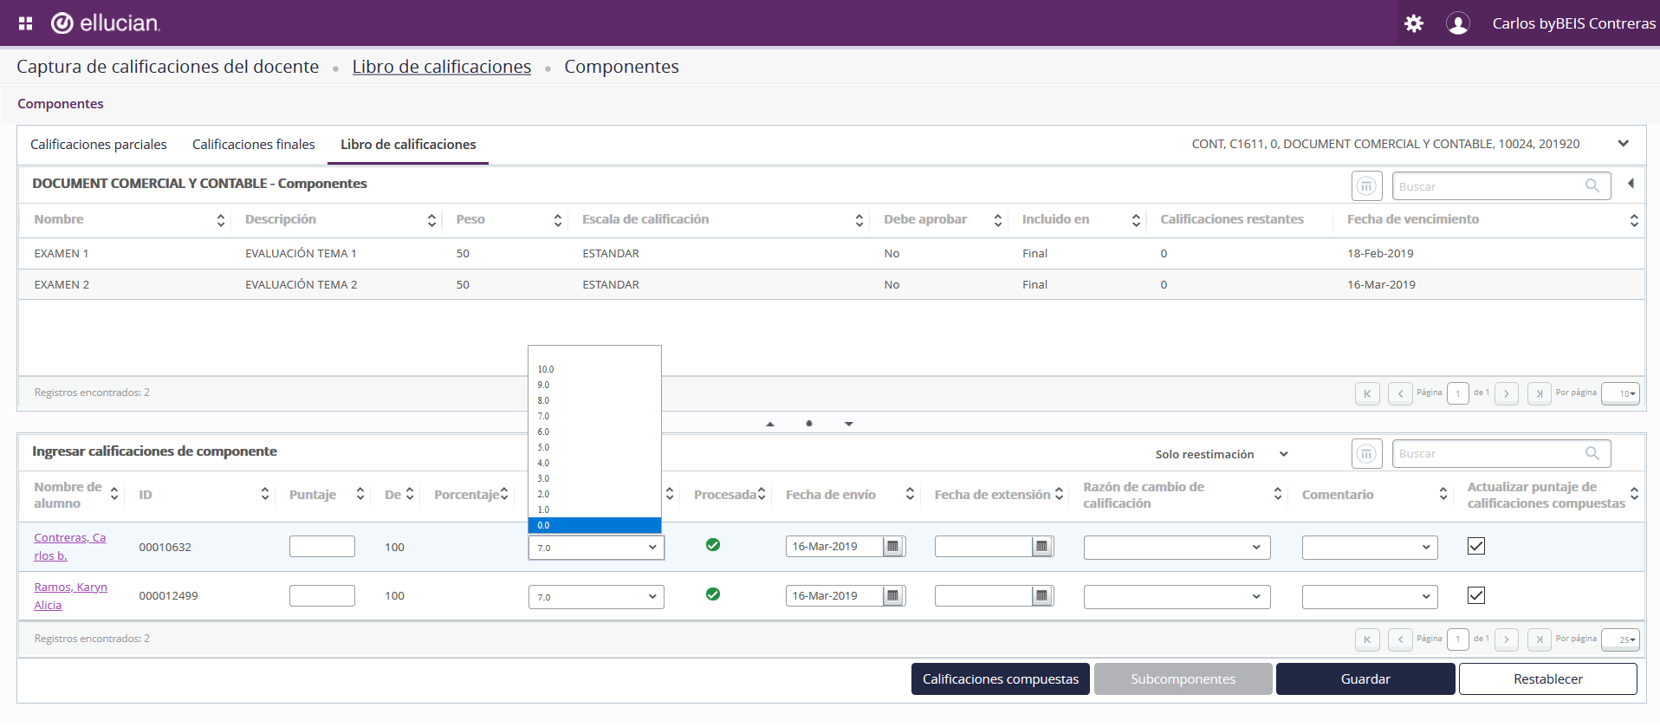
Registro de calificaciones extraordinarias
Gestionar ingreso de calificaciones extraordinarias después de pasadas a Historia Académica
Si las fechas están habilitadas para cargar las calificaciones extemporáneas, Ud. podrá seleccionar la nueva calificación que corresponda.

Slide 29
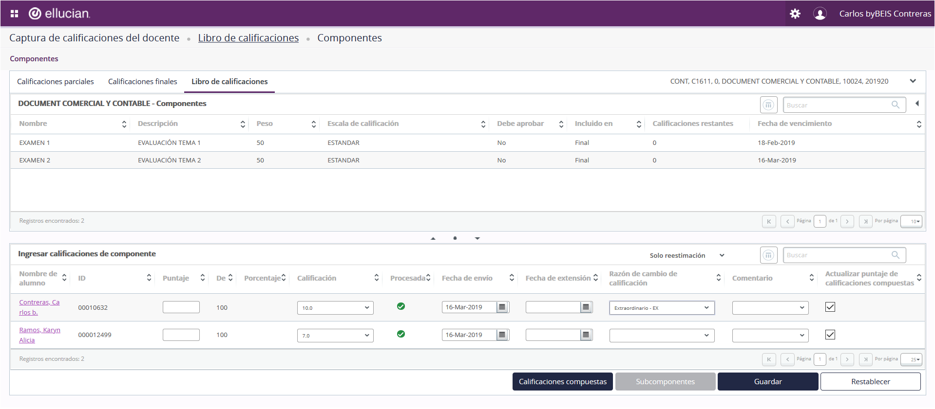
Registro de calificaciones extraordinarias
Gestionar ingreso de calificaciones extraordinarias después de pasadas a Historia Académica
Seleccione la nueva calificación, especifique la razón de cambio y, si lo desea, agregue un comentario para la calificación en el campo que corresponda. Guarde la información.

Slide 30
Resumen
Gestionar ingreso de calificaciones extraordinarias después de pasadas a Historia Académica
Gestionar ingreso de calificaciones extraordinarias después de pasadas a Historia Académica

Slide 31
RESUMEN
Gestionar ingreso de calificaciones extraordinarias después de pasadas a Historia Académica
    Toda vez que las notas de los estudiantes han sido pasadas a historia académica el docente no puede hacer modificaciones en las calificaciones que ya ha cargado en el autoservicio, a menos que se le habiliten, en la página SHAEGBC, las fechas de reestimación, ya sea a nivel de período, parte de período o de un NRC específico.
    El ingreso de calificaciones extraordinarias después de pasadas a historia académica, solo puede hacerse a nivel de Componentes y Subcomponentes en el Libro de Calificaciones de Autoservicio.

Slide 32


MUCHAS GRACIAS
Consultor
Correo

